Slide 1
MODELO IS-LM
Notes:
<number>

Slide 2
El modelo IS-LM constituye el núcleo de la
macroeconomía a corto plazo.
Introducimos el tipo de interés en el mercado de
bienes a través de la demanda de inversión.
A continuación introducimos el mercado de dinero.
Por último, unimos los mercados de bienes y de
dinero.
Demanda Agregada.
Notes:
<number>

Slide 3
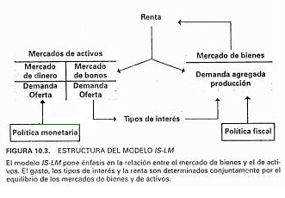

Slide 4
El MERCADO DE BIENES Y LA CURVA IS
La curva de equilibrio del mercado de bienes es la
curva IS.
La curva IS muestra las combinaciones de tipos de
interés y niveles de producción con los que el gasto
planeado es igual a la renta.
La inversión depende de los tipos de interés.
La curva de demanda de inversión
La inversión y el tipo de interés
I=I -bi b>0
Notes:
<number>

Slide 5
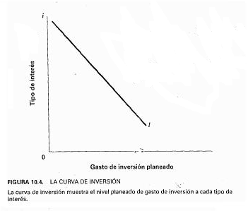

Slide 6
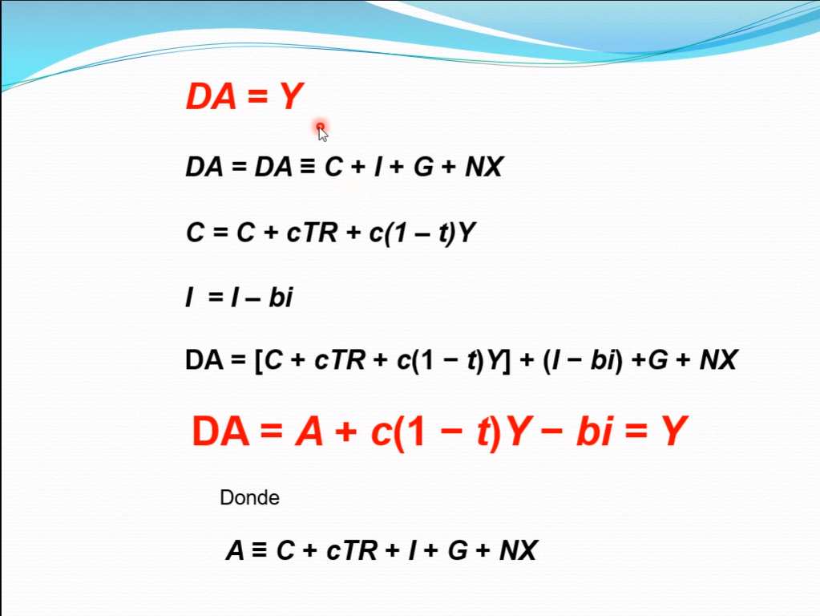

Slide 7
La curva de inversión muestra el nivel planeado de gasto
de inversión a cada tipo de interés.
El tipo de interés y la demanda agregada: la curva IS
La pendiente de la curva IS.
Aumento del nivel de gasto autónomo.
Un aumento del gasto autónomo eleva la demanda
agregada y el nivel de renta a un tipo de interés dado.
Este efecto se representa por medio de un
desplazamiento de la curva IS hacia la derecha.
Notes:
<number>

Slide 8
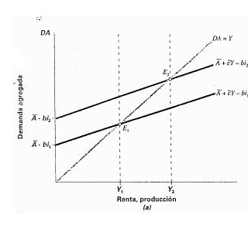
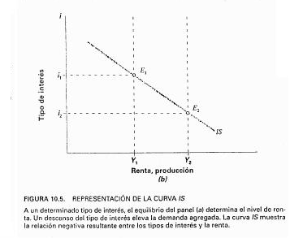

Slide 9
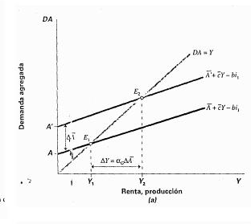
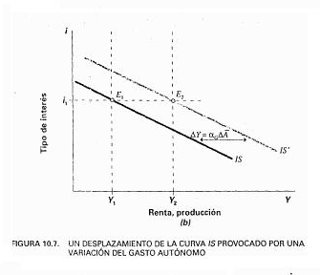

Slide 10
Demanda real y nominal de dinero
La distinción fundamental entre las variables reales y las nominales.
Notes:
<number>

Slide 11
EL MERCADO DE DINERO Y LA CURVA LM
La curva LM muestra las combinaciones de tipos
de interés y niveles de producción con los que la
demanda de dinero es igual a la oferta de dinero.
Dos pasos.
En primer lugar, demanda de dinero depende de los tipos de interés y de la renta
Segundo lugar, igualamos la demanda de dinero y la oferta de dinero.
Notes:
<number>

Slide 12
La demanda de dinero
L=kY-hi k,h>0
La oferta monetaria y el equilibrio del mercado de
dinero.
M/P = kY – hi
La curva LM tiene pendiente positiva.
La oferta monetaria real se mantiene constante a lo
largo de la curva LM. Por lo tanto, una variación de la
oferta monetaria real desplazará la curva LM.
Notes:
<number>

Slide 13
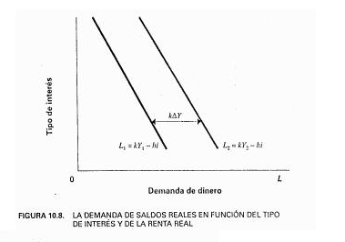

Slide 14
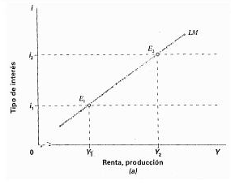
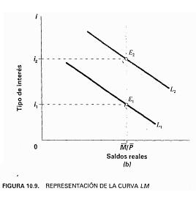

Slide 15
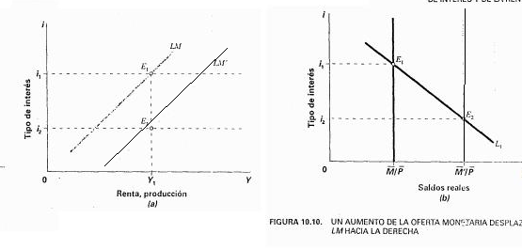

Slide 16
EL EQUILIBRIO DE LOS MERCADOS DE BIENES Y DE ACTIVOS
Notes:
<number>

Slide 17
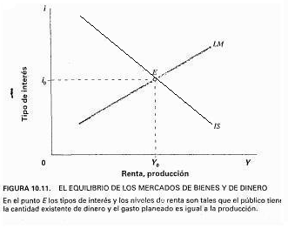

Slide 18
OBTENCIÓN DE LA CURVA DE DEMANDA AGREGADA
Notes:
<number>

Slide 19
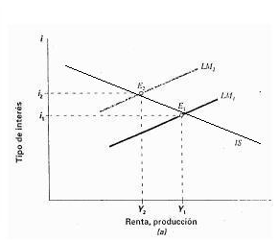
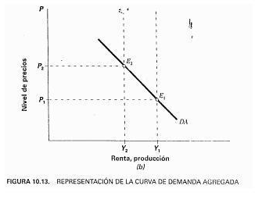

Slide 20
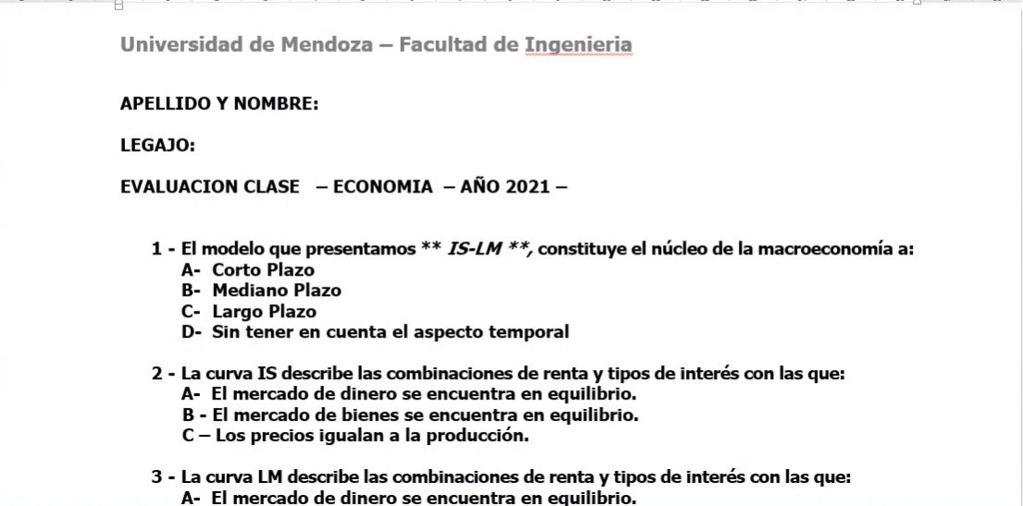

Slide 21
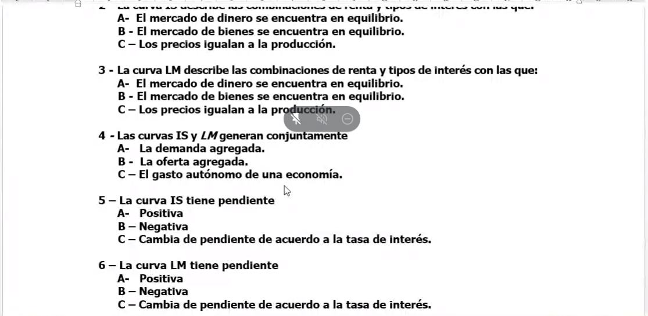

Slide 22
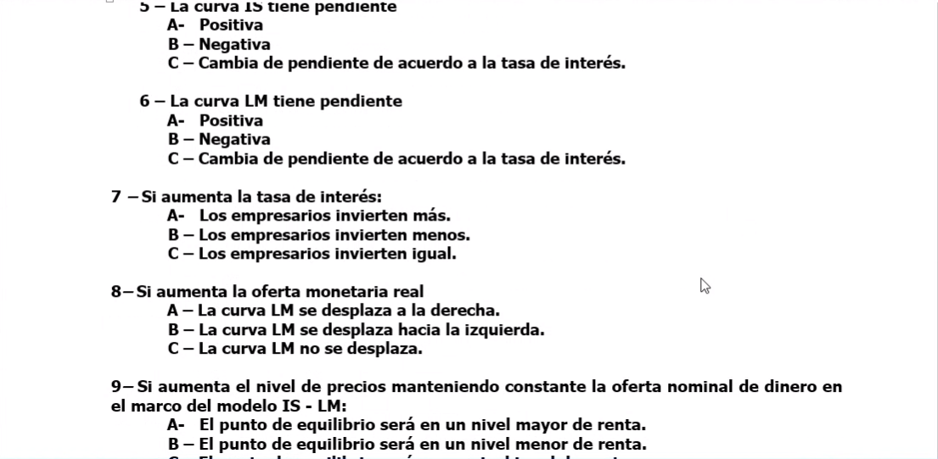

Slide 23
